Slide 1
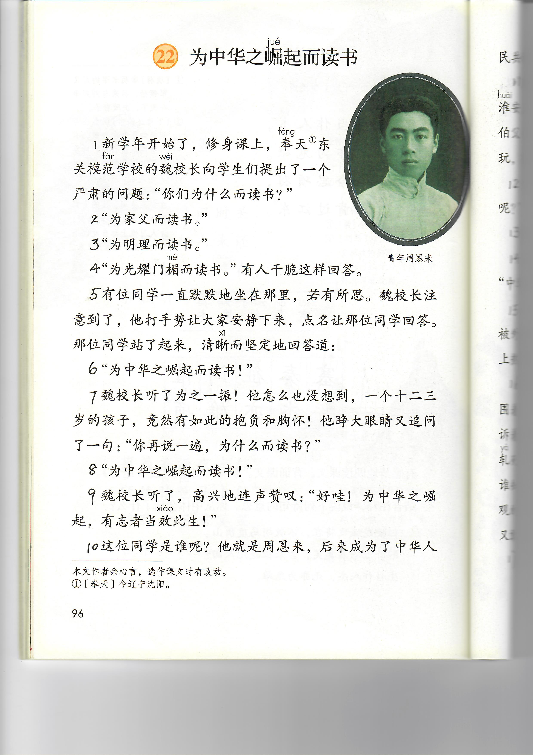
统编版小学语文四年级上册
执教：张家港市农联实验小学 吴琰

Slide 2
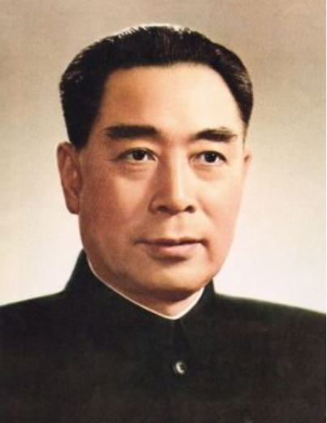
suì
大江歌罢掉头东，邃密群科济世穷。
面壁十年图破壁，难酬蹈海亦英雄。
chóu
周恩来

Slide 3
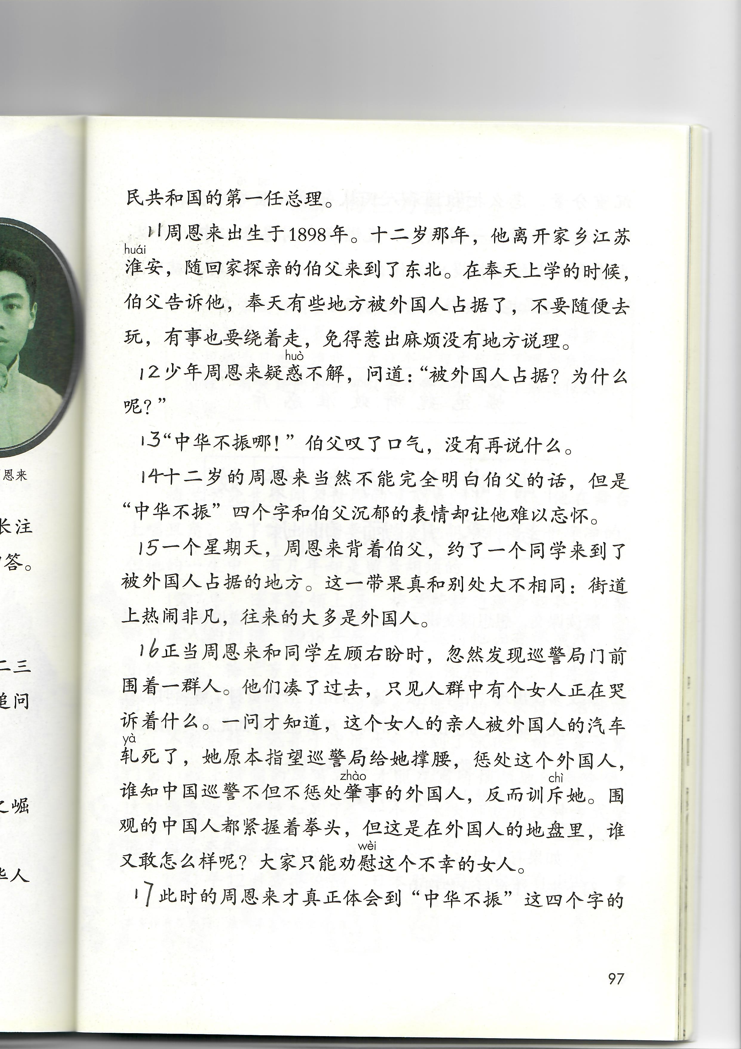

Slide 4

严肃 清晰 赞叹 训斥

Slide 5
为之一振
背着伯父
一个星期天，周恩来背着伯父，约了一个同学来到了被外国人占据的地方。
“为中华之崛起而读书！”
魏校长听了为之一振！

Slide 6
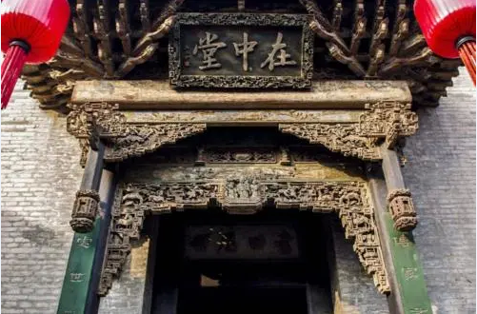
家父
明理
光耀门楣
当效此生
效：效仿，学习。

Slide 8

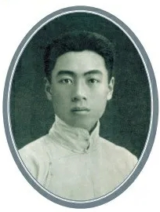
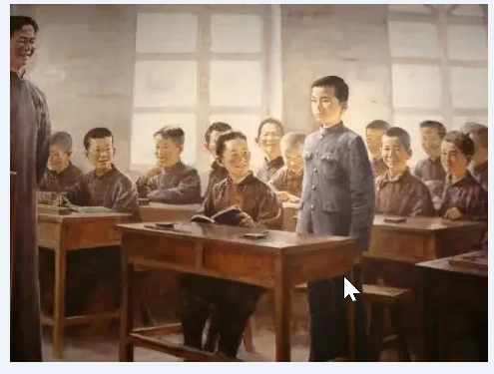
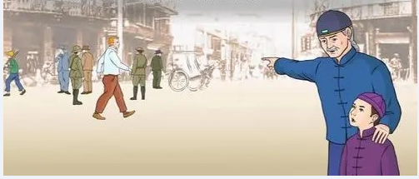
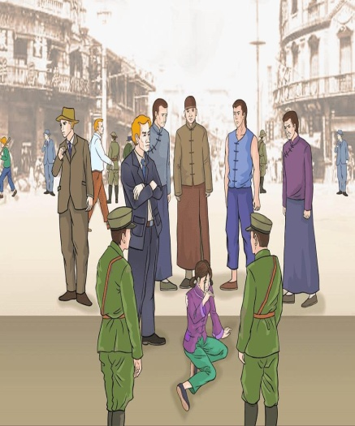
百年党史 伟大人物
文字介绍
文字介绍
文字介绍

Slide 9
图片 | 时间 | 地点 | 人物+做什么

Slide 10
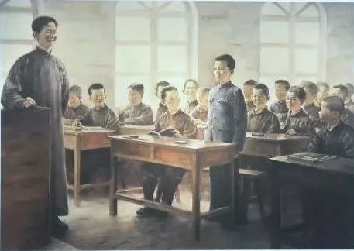
周恩来
魏校长

Slide 11
图片 | 时间 | 地点 | 人物+做什么
 | 新学年开始 | 修身课上 | 魏校长（问） 周恩来（回答）

Slide 12
百年党史 伟大人物
新学年的修身课上，魏校长问大家为什么而读书，周恩来立下了“为中华之崛起而读书”的志向。
？

Slide 13
伯父
周恩来

Slide 14
图片 | 时间 | 地点 | 人物+做什么
 | 新学年 | 修身课上 | 魏校长（问） 周恩来（回答）
 | 十二岁那年 | 奉天 | 伯父（告诉） 周恩来（疑惑不解）

Slide 15
百年党史 伟大人物
新学年的修身课上，魏校长问大家为什么而读书，周恩来立下了“为中华之崛起而读书”的志向。
？
？

Slide 16
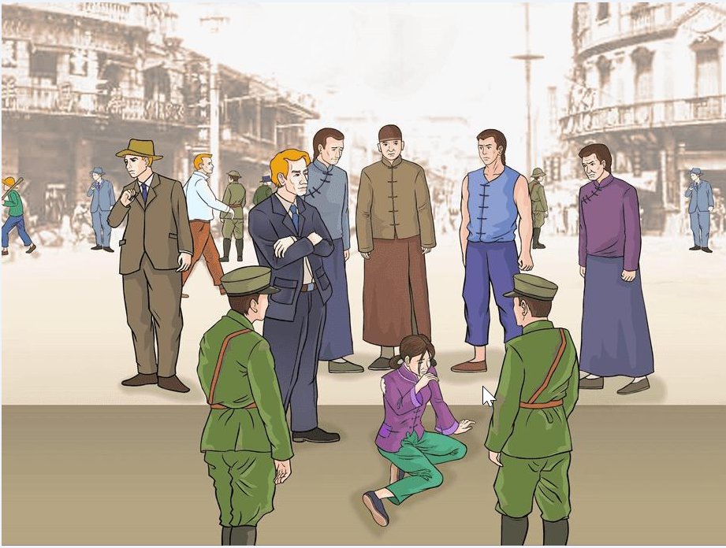
中国女人
中国巡警
周恩来

Slide 17
图片 | 时间 | 地点 | 人物+做什么
 | 新学年 | 修身课上 | 魏校长（问） 周恩来（回答）
 | 十二岁那年 | 奉天 | 伯父（告诉） 周恩来（疑惑不解）
 | 一个星期天 | 被外国人占据的地方 | 中国女人（受欺负） 中国巡警（不惩处，训斥） 周恩来（深刻体会）

Slide 18
百年党史 伟大人物
所以，当修身课上魏校长提出为什么而读书这个问题时，就有了“为中华之崛起而读书”的响亮回答。
新学年的修身课上，魏校长问大家为什么而读书，周恩来立下了“为中华之崛起而读书”的志向。
？
？

Slide 20
为家父而读书。
为明理而读书。
为光耀门楣而读书！
为中华之崛起而读书！

Slide 21
魏校长听了为之一振！他怎么也没想到，一个十二三岁的孩子，竟然有如此的抱负和胸怀！他睁大眼睛又追问了一句“你再说一遍，为什么而读书？”
“为中华之崛起而读书！”

Slide 22
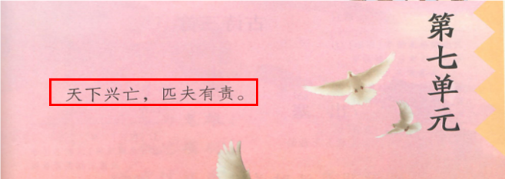
魏校长听了为之一振！他怎么也没想到，一个十二三岁的孩子，竟然有如此的抱负和胸怀！他睁大眼睛又追问了一句“你再说一遍，为什么而读书？”
“为中华之崛起而读书！”

Slide 23
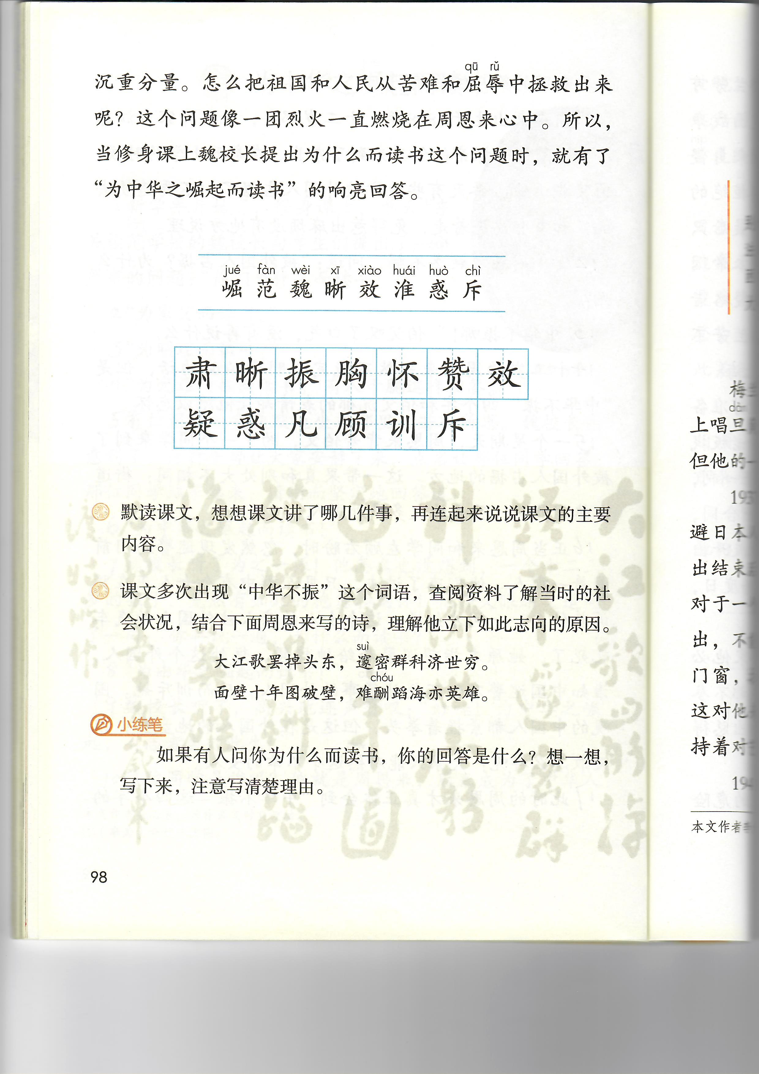
所以，当修身课上魏校长提出为什么而读书这个问题时，就有了“为中华之崛起而读书”的响亮回答。

Slide 24
百年党史 伟大人物

Slide 25
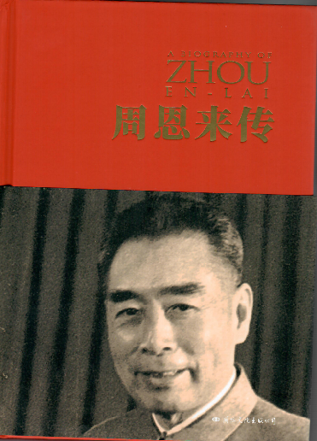
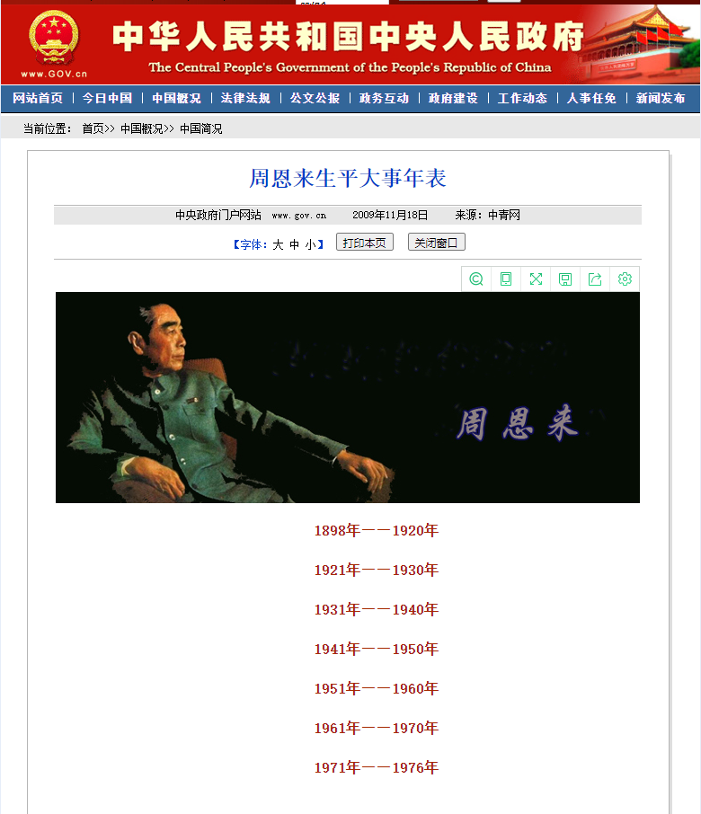
1927年 领导南昌起义……
1935年 参加遵义会议……
1936年 和平解决西安事变……
1947年 协助指挥解放战争……
1949年 新中国成立……
1953年 接见印度政府代表团……
1954年 参加日内瓦会议……
1955年 出席亚非会议……
1971年 会见基辛格……
1972年 接见尼克松……
……

Slide 26
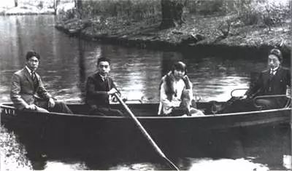
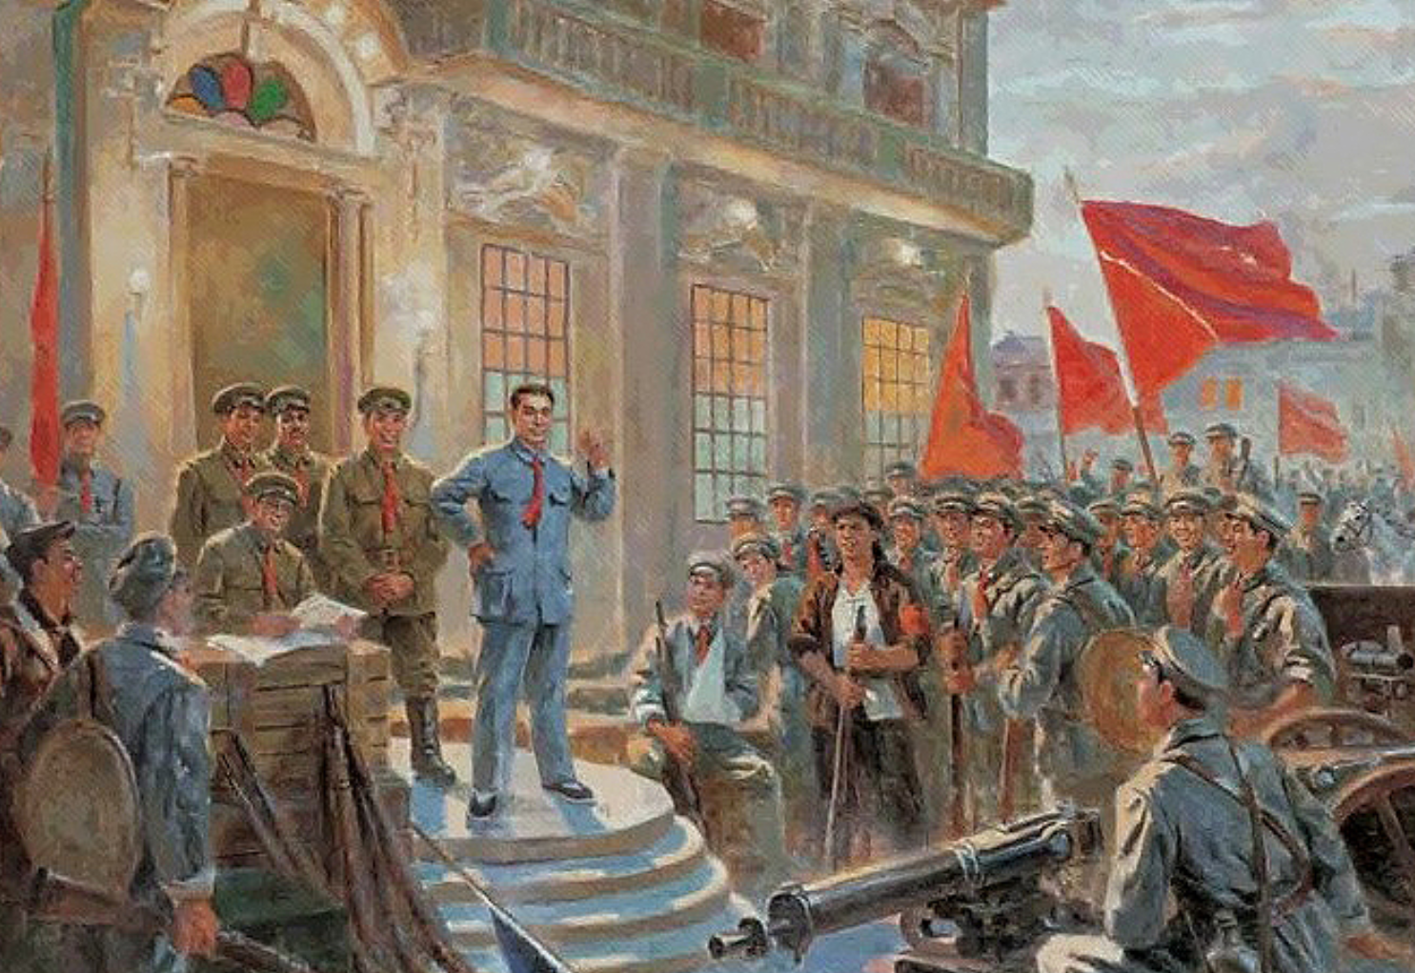
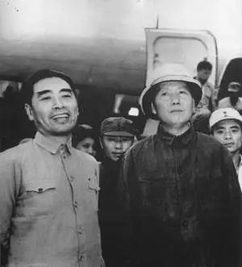
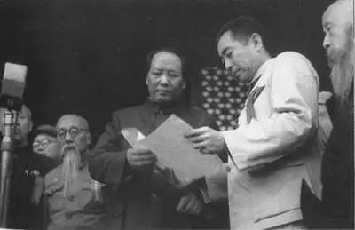
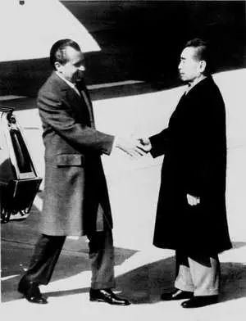
百年党史 伟大人物
年少时，周恩来耳闻目睹了中华不振的现状，立志要为中华之崛起而读书。

Slide 27
百年党史 伟大人物
实践作业：
找周恩来的故事读读，和老师、伙伴合作，尝试制作周恩来专题展板。

Slide 28
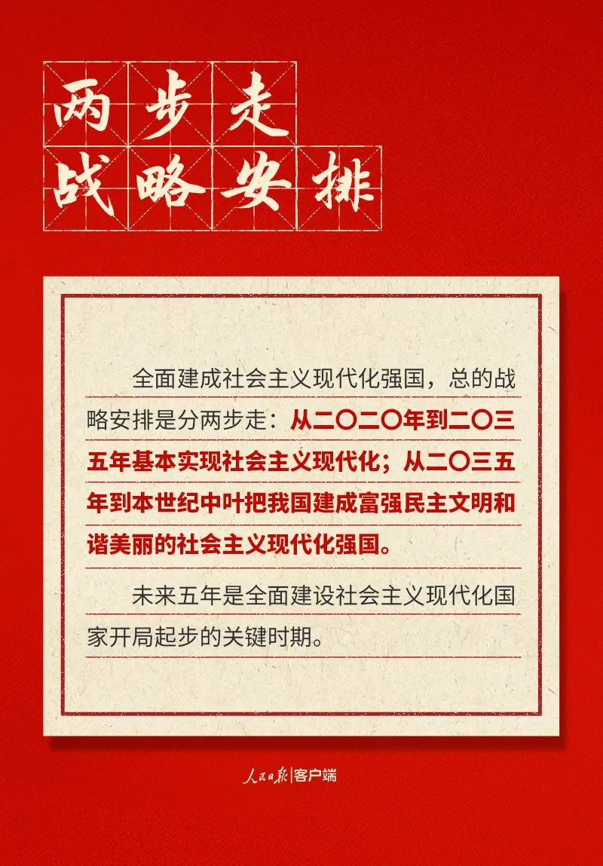
为 ？而读书！

Slide 29
百年党史 伟大人物
十二岁那年
……
一个星期天
……
新学年开始了
……

Slide 30
百年党史 伟大人物
新学年开始了
……
十二岁那年
……
一个星期天
……

